Slide 1
Yee Land
컴퓨터 그래픽스 최종 프로젝트 발표
2014180018 남태현 2014180030 윤영섭

Slide 2
목차
1. 게임소개
- 게임의 특징과 구현한 기술
2. 게임플레이
3. 질문 및 답변

Slide 3
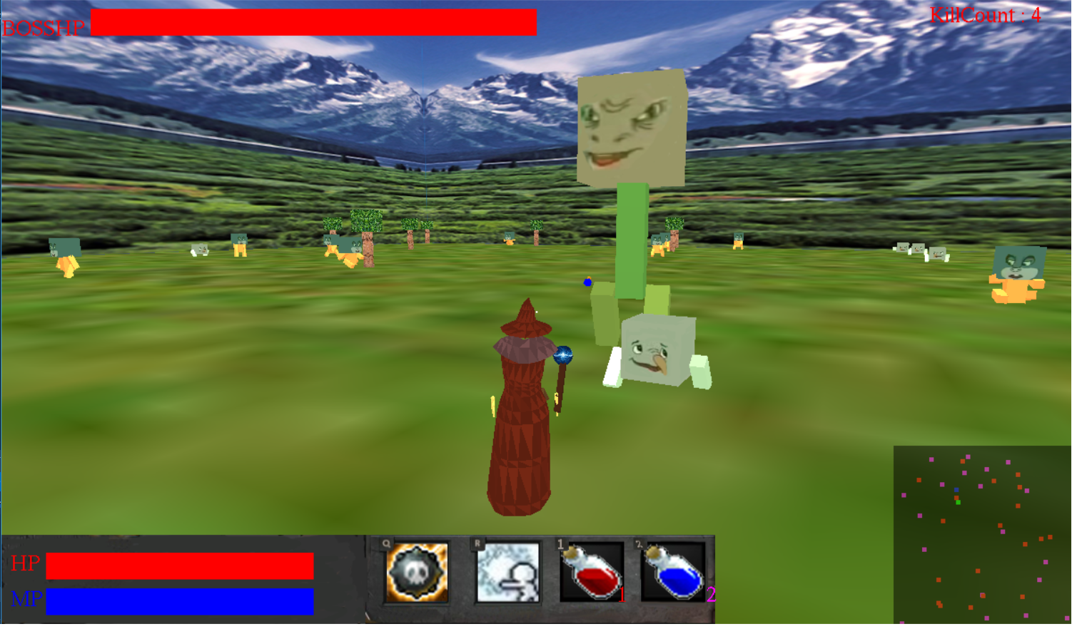
게임소개
제목 : yee land
yee 라는 애니메이션 캐릭터를 이용한 3D RPG게임

Slide 4
구현한 기능
1. 카메라 구현
- FPS와 TPS시점을 사용하여 플레이할 수 있다.
2. 몬스터, 보스 AI구현
- 몬스터와 보스는 패턴을 가진다.
- 몬스터 : 그냥 돌아다니다가 일정범위 내에 캐릭터가 들어오면 따라오고, 공격범위에 들어오면 공격함. 모션은 간단하게 만듬.
- 보스 : 두가지 패턴이 존재함.
1.내려찍기 - 위로 붕 떠서 올라가서 캐릭터에게 접근, 일정시간 후 착지, 카메라 흔들림 현상 구현
2.가시방출 - 보스의 전방을 기준으로 4방향으로 가시 방출
=> 이동변환 ,회전변환,크기변환을 좌표에 직접 적용하여 충돌범위 체크

Slide 5
3. 미니맵 및 UI 구현
- 미니맵은 맵 크기의 1/50으로 제작. UI는 hp,mp,포션,보스hp같은 것들이 있고, 직각투영(GLortho)를 사용하여 제작함.
4. 텍스쳐링 + 뒷면제거 구현
-맵은 뒷면제거하여 맵이 화면을 가리지 않게 함.
5. 나무, 캐릭터, 벽,몬스터 각각에 대한 충돌처리
- 충돌박스(AABB)를 이용하여 구현함.
6. 3D MAX 임포트
- 3D MAX에서 파일을 불러와 캐릭터의 모델링을 함.
7. 스킬구현
-썬더볼트, yee폭탄

Slide 6
게 임 플 레 이

Slide 7
QnA
질문받습니다.

Slide 8
감사합니다!
감사합니다!!

